Slide 1
LINGUA E COMUNICACIÓN
1º Bach.

Slide 2
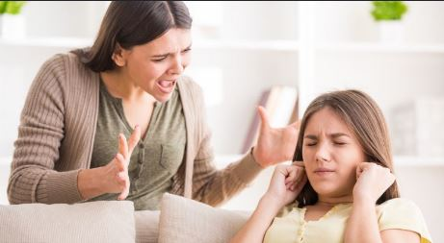

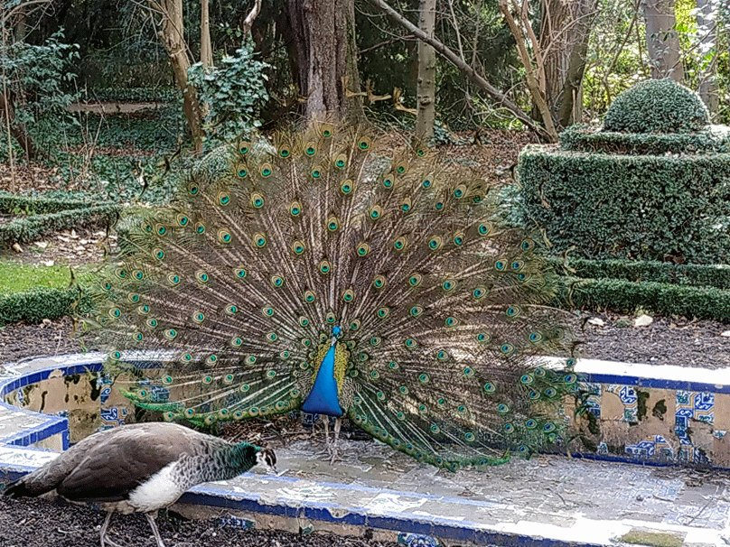
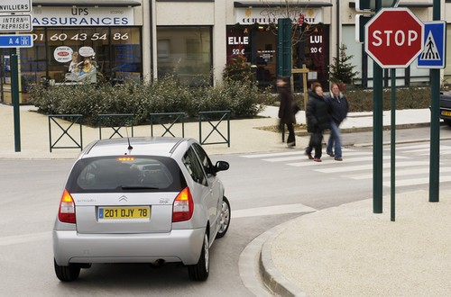

Slide 3
A comunicación
É o proceso social que ten por finalidade o intercambio de información. Procede do latín communicatio, derivada do verbo communicare “compartir, poñer algo en común, participar en algo con alguén”.
A comunicación humana establécese por medio da linguaxe verbal (oral e escrita), pero non son empregamos comunicación lingüística. Tamén usamos sistemas non verbais:
Visual: acenos (chiscar os ollos, lingua de signos…), formas gráficas (sinais de tránsito), cores (nos semáforos)...
Táctil: palmada nas costas como saúdo
Sonora: sirenas, chifres…
Olfactiva: o perfume dunha persoa
Gustativa: o sabor do viño para os enólogos
Para que exista comunicación non chega só con transmitir información. Debe haber un intercambio, é dicir, un papel activo das dúas partes: intención comunicativa por parte do emisor e unha reacción /resposta por parte do receptor.

Slide 4
IMPORTANCIA DOS CÓDIGOS NA COMUNICACIÓN HUMANA
LINGUAXE CORPORAL 55%
VOZ 38%
PALABRAS 7%

Slide 5
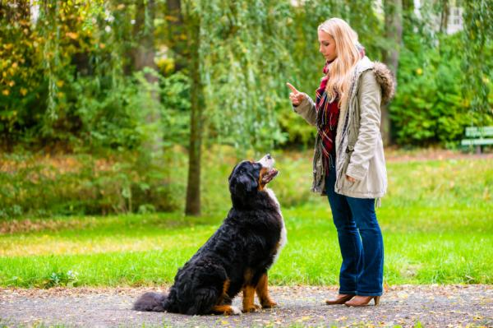
A comunicación animal. Podemos comunicarnos cun animal?

Slide 6
Comunicación humana e animal. Diferenzas
A linguaxe animal non muda dunha comunidade a outra e mantense igual en todas as partes.
A linguaxe animal presenta un número limitado de mensaxes, sempre relacionadas co presente ou co futuro inmediato.
Na comunicación animal as mensaxes están referidas ao contexto concreto onde se produce o acto comunicativo.
Non é articulada, é dicir, os animais non empregan signos que se poden descompoñer en unidades menores.

Slide 7
A linguaxe humana é un sistema articulado de signos

Slide 8
Os signos
Un signo é calquera forma de expresión perceptible polos sentidos (vista, oído etc.) que evoca un elemento da realidade na nosa mente. En calquera acto de comunicación se utilizan signos.
Nos signos atopamos dous planos:
Plano material: a expresión, que percibimos polos sentidos, o significante. Por exemplo, o timbre do instituto ás 11:30 h.
Plano mental: o contido, o que se representa ou evoca, o significado. Por exemplo, “hora de saír ao patio”.

Slide 9

O signo lingüístico
O signo lingüístico é a unidade básica da lingua, e é privativo do ser humano.
SIGNIFICANTE |  | SIGNIFICADO
Oralidade | Escrita
/´barkos/ | barcos <b+a+r+c+o+s>

Slide 10
O signo lingüístico
A relación entre significante e significado é arbitraria e convencional.
O signo lingüístico é articulado, é dicir, pódese segmentar en unidades menores. Estas combínanse en dous niveis:
2ª articulación: unidades con significante, sen significado fonemas
/b/ /a/ /r/ /k/ /o/ /s/
1ª articulación: unidades que teñen significante e significado monemas
Barco- (construción destinada a desprazarse sobre a auga)
-s (plural; máis de un)

Slide 11

É o mesmo...
linguaxe
lingua
fala

Slide 12
Linguaxe, lingua e fala
É a facultade
Linguaxe
Facultade propiamente humana de comunicarse mediante signos lingüísticos orais e escritos. Esta facultade maniféstase de xeito diverso segundos os distintos grupos humanos que existen.
É social
Cada unha das manifestacións sociais e concretas da linguaxe nun tempo e nun lugar determinado. A lingua é o código, isto é, un sistema de signos interdependentes combinados segundo certas regras.
Lingua (ou idioma)
Uso individual concreto
Fala
É a utilización individual concreta que cada un dos membros da comunidade fai da súa lingua.

Slide 13
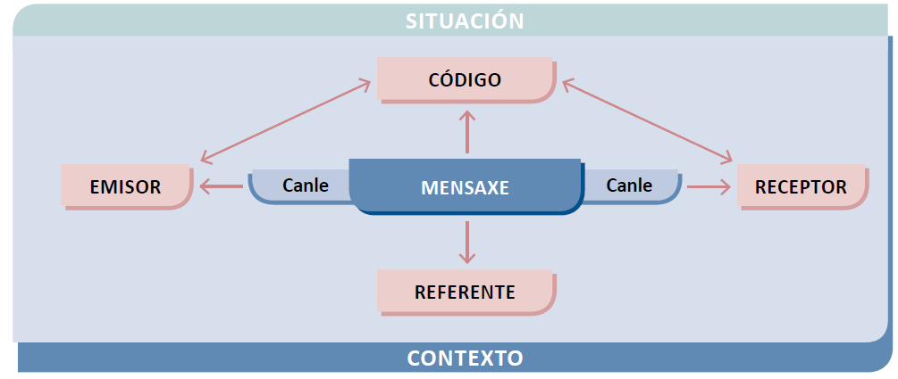
Elementos da comunicación

Slide 14
Quen transmite a información, creando e dirixindo unha mensaxe a un ou varios receptores.
EMISOR
A persoa que recibe e interpreta a información da mensaxe.
RECEPTOR
MENSAXE
A información que se transmite.
CÓDIGO*
É o conxunto de signos e de regras para combinalos que se empregan para construír e interpretar a mensaxe.
CANLE
A vía a través da cal se transmite a mensaxe.
REFERENTE
A realidade extralingüística á que se refire a mensaxe.

Slide 15
O código*
O código lingüístico é o conxunto de signos lingüísticos que se combinan entre si (seguindo unhas pautas), na oralidade e na escrita.
O código non lingüístico cumpre diferentes funcións: completar a idea expresada verbalmente, contradicir a información emitida, enfatizar, regular a interacción entre os participantes nun acto comunicativo…
Elementos proxemáticos: fan referencia ao lugar que cada persoa ocupa no espazo comunicativo. Depende de factores situacionais e culturais.
Elementos cinésicos: os movementos corporais (xestos, postura corporal, expresión facial…).
Elementos paralingüísticos: o ton, o volume de voz, o ritmo...
O código mixto baséase na lingua escrita, mais busca reproducir elementos do código non lingüístico.
Elementos cinésicos: emoticonas.
Elementos paralingüísticos: reproducen a entoación (sinais de interrogación, exclamación) e a elevación do ton (as maiúsculas).

Slide 16
CONTEXTO (lingüístico)
Son os elementos lingüísticos que anteceden e proseguen á mensaxe e aclaran o seu contido.
A Lúa é un satélite.
O satélite xira e emite ondas de radio que se reciben na Terra.
SITUACIÓN (contexto de comunicación)
O lugar, o momento, o ambiento social e cultural que rodea os participantes nese actos comunicativo
Vai bo tempo!
Os bañistas na praia de Rodeira; nunha conversa entre labregos despois dunha época de seca; uns esquiadores en Manzaneda

Slide 17
Que elementos comunicativos están aquí presentes?

Slide 18
Que elementos comunicativos están aquí presentes?
Emisor | Nai
Receptor | Filla
Mensaxe | Estou farta de que sempre chegues tarde!
Código | Lingua galega; elementos paralingüísticos (ton, entoación…); xestualidade
Canle | Aire
Referente | Chegar tarde para a nai é vir ás nove da noite Chegar tarde para filla é vir ás once da noite.
Contexto | O salón da casa familiar
Situación | A nai rífalle á filla porque desobedeceu as indicacións que lle deu ao mediodía.

Slide 19
Que elementos comunicativos están aquí presentes?

Slide 20
Que elementos comunicativos están aquí presentes?
Emisor | A DXT
Receptor | A persoa que conduce
Mensaxe | Deteña o seu vehículo
Código | Código de circulación
Canle | Visual (sinal)
Referente | A parada
Contexto | Un coche circula pola estrada
Situación | Unha vía de circulación cun cruce próximo

Slide 21
Funcións da linguaxe
Son os fins concretos da comunicación, isto é, os obxectivos que lles asignamos ás mensaxes cando as producimos.
REPRESENTATIVA OU REFERENCIAL | A súa finalidade é informar da realidade, transmitir ideas ou conceptos.
EXPRESIVA OU EMOTIVA | A súa finalidade é transmitir os sentimentos e emocións do emisor.
APELATIVA OU CONATIVA | Preténdese chamar a atención ou influír no receptor a través da mensaxe.
FÁTICA OU DE CONTACTO | Busca verificar que a canle funciona; abrir, pechar e manter a conversa.
POÉTICA OU ESTÉTICA | Centra a atención na forma da mensaxe.
METALINGÜÍSTICA | Serve para falar e informar sobre o propio código lingüístico.

Slide 22
Que funcións da linguaxe identificades?
Referencial ou representativa
Emotiva
Apelativa

Slide 23
Que funcións da linguaxe identificades?
Apelativa
Emotiva
Poética
Referencial ou representativa

Slide 24
Identifica os elementos da comunicación que interveñen na seguinte imaxe.

Slide 25
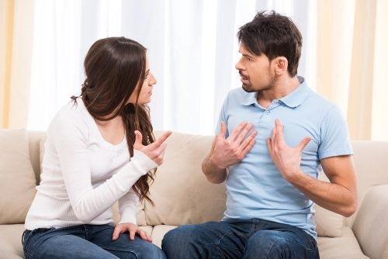
2. Identifica os elementos da comunicación presentes nesta imaxe. Crea unha conversa ficticia entre os dous interlocutores na que inclúas, polo menos, 3 funcións da linguaxe diferentes. Sinálaas.

Slide 26
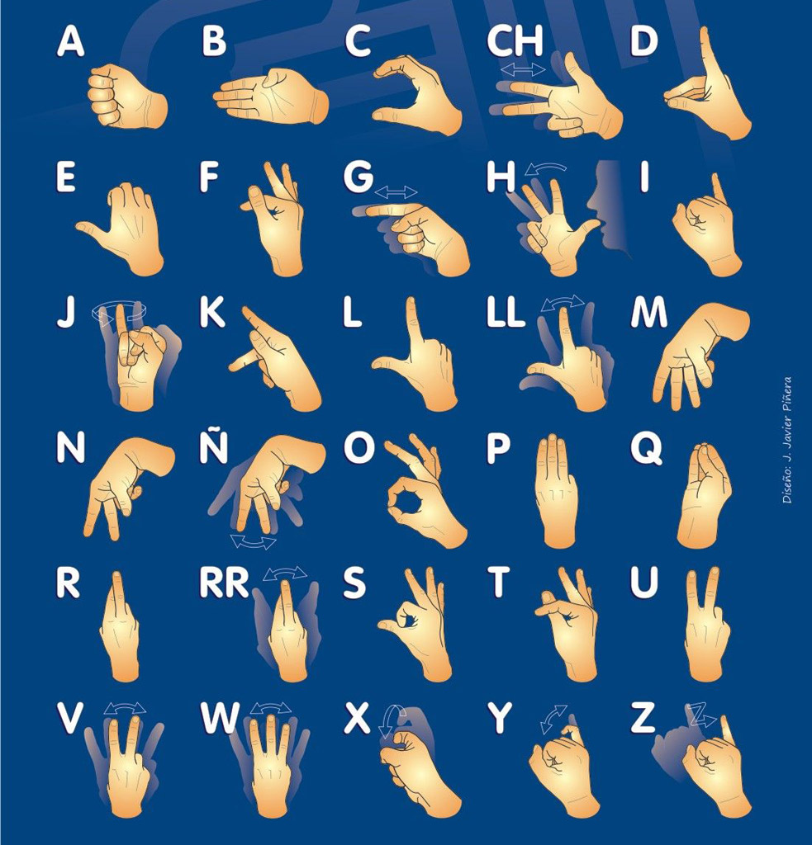
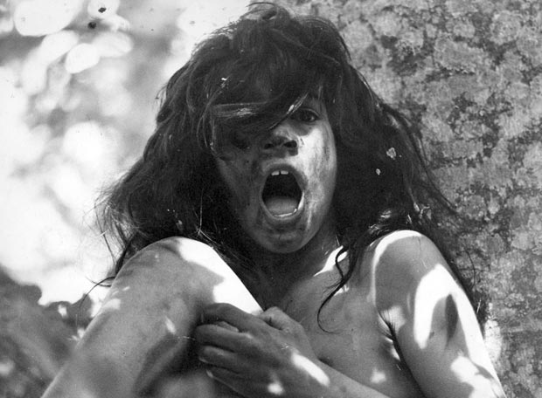
??
O neno de Aveyron e a lingua
“Lingua” ou “linguaxe” de signos?

Slide 27
A lingüística
É a ciencia que se encarga de estudar a linguaxe. Os elementos que integran o código lingüístico (os signos e as regras para combinalos) establecen entre si unha serie de relacións que se organizan en diversos niveis.
Nivel | Obxecto de estudo | Unidades | Disciplina
Fónico | Estrutura do sistema fónico | Son | Fonética
 |  | Fonema | Fonoloxía
Morfolóxico | Descrición da forma das palabras | Morfema Palabra | Morfoloxía
Sintáctico | Relación entre palabras e unidades superiores para formar unidades complexas. | Frase Cláusula Oración | Sintaxe
Léxico-semántico | Relacións entre os significados | Lexema | Lexicoloxía
 |  | Sema | Semántica
Textual | Tipoloxía textual e características | Texto | Lingüística do texto
Pragmático | Uso da lingua | Enunciado | Pragmática

Slide 28
Contesta as seguintes preguntas relacionadas cos contidos
Que é a comunicación?
Distingue entre comunicación e linguaxe.
Por que dicimos que a linguaxe non é unha característica innata do ser humano?
Que funcións cumpre a linguaxe?
En que se diferencia a linguaxe humana da comunicación animal?
Características do signo lingüístico.
Que quere dicir que a lingua é un sistema? Como se organiza ese sistema?

